Slide 1
DEPARTAMENTO DE CIENCIAS ECONOMICAS, ADMINISTRATIVAS Y DEL COMERCIO
CARRERA DE INGENIERIA EN FINANZAS Y AUDITORIA
TRABAJO DE TITULACION, PREVIO A LA OBTENCION DEL TITULO DE INGENIERO EN FINANZAS Y AUDITORIA
TEMA: ´´ ANALISIS DE LA GESTION DE RIESGOS EN LAS CAJAS COMUNALES DE LAS PARROQUIAS RURALES DEL DISTRITO METROPOLITANO DE QUITO´´
AUTORAS:
PRISCILA ESTEFANIA CAIZA UCHUARI
BLANCA LISBETH RODRIGUEZ ASCUNTAR
SANGOLQUI
2017

Slide 2

CAPÍTULO 1
PROBLEMA DE LA INVESTIGACIÒN

Slide 3

¿Cómo influye la inadecuada gestión de riesgos en las cajas comunales de las parroquias rurales del Distrito Metropolitano de Quito en el proceso crediticio y los problemas que presentan estas organizaciones?
FORMULACION DEL PROBLEMA

Slide 4

Analizar la gestión de riesgos crediticios en las cajas comunales de las parroquias rurales del Distrito Metropolitano de Quito, para minimizar riesgos y garantizar la sostenibilidad de estas organizaciones.
OBJETIVO GENERAL

Slide 5

OBJETIVOS ESPECÍFICOS
Identificar y analizar los riesgos económicos y financieros inherentes a la gestión de créditos de las cajas comunitarias de las parroquias rurales del D.M. de Quito.
Analizar la metodología para el tratamiento de las actividades y procedimientos crediticios de las cajas comunitarias de las parroquias rurales del D.M. de Quito.
Determinar los lineamientos de mejora para la gestión de riesgo crediticio de las cajas comunitarias de las parroquias rurales del D.M. de Quito.

Slide 6

CAPÍTULO 2
MARCO TEORICO

Slide 7
FUNDAMENTACION LEGAL
Constitución Política de la Republica del Ecuador
Código Orgánico Monetario y Financiero
Reglamento de la Ley Orgánica de la EPS
Resoluciones Junta de Regulación Monetaria y Financiera
Art. 309 y 311
Art. 459
Art. 90
Resolución No. 043-2015-F Resolución No. 044-2015.F Resolución No. 133-2015-M

Slide 8
FUNDAMENTACIÓN TEÓRICA
Teoría del crédito
El crédito es uno de los productos financieros más ofertados en el País, apoya el desarrollo de microempresas, pequeñas, medianas, grandes empresas en sectores urbanos y rurales financiando actividades productivas y de consumo.
Teoría Económica de la economía solidaria
La economía solidaria se manifiesta una actividad económica empresarial popular, como el de las famiempresas, microempresas solidarias, y cooperativas autogestionarias y en una amplia gama de organizaciones populares y comunitarias
Teoría del Riesgo e Incertidumbre
La vida económica involucra asumir riesgos y enfrentarse a situaciones desconocidas que se resumen con la idea de incertidumbre.

Slide 9
EL PROCESO CREDITICIO EN LAS MICROFINANZAS
Identificación del mercado
Oferta de instrumentos crediticios y de financiamiento
Origen del crédito
Cumplir con los procesos para analizar la posibilidad de la concesión de un crédito
Negociación
Formas de negociación
Evaluación
Levantamiento de información primaria

Slide 10
EL PROCESO CREDITICIO EN LAS MICROFINANZAS
Aprobación
Gerencia General
Documentación
Documentos legales requeridos
Desembolso
El cliente procede a firmar los pagarés y contratos
Administración
Seguimiento del crédito
Comité de Crédito
Revisión de la documentación
Inspección/ avaluó de garantías
Control de pagos
La recuperación
Preventiva
Administrativa
Jurídica
Pre jurídica

Slide 11

COMPONENTES COSO ERM
EVALUACION DEL RIESGO
Ambiente interno: concientización del personal respecto del riesgo y el control
Establecimiento de objetivos: los objetivos del riesgo deseado
Identificación de eventos: se identifica eventos potenciales que afectan el cumplimiento de objetivos
Evaluación de riesgos: Una evaluación de riesgos adecuado y oportuna
Respuesta al riesgo: evaluando posibles respuestas (evitar, reducir, compartir, aceptar)

Slide 12

EVALUACION DEL RIESGO
Actividades de control: Las actividades de Control son políticas y procedimientos necesarios para asegurar que las respuestas al riesgo
Información y Comunicación: identificar, y comunicar información pertinente a los miembros de la organización para que puedan cumplir con sus responsabilidades.
Monitoreo: Adecuadas actividades de monitoreo continuo.
Puntuales Evaluaciones
COMPONENTES COSO ERM

Slide 13

HIPOTESIS
Una adecuada gestión de riesgo crediticio mejorara la administración de las cajas comunales de las parroquias rurales del DMQ.

Slide 14

CAPÍTULO 3
MARCO METODOLOGICO

Slide 15
POBLACIÓN
El total de cajas comunales del Distrito Metropolitano de Quito se convierte en la población objeto de nuestro estudio, se realiza una caracterización de cada uno de los componentes para determinar la muestra que posteriormente será elegida para el análisis de nuestra investigación.
La caracterización se determino por los siguientes aspectos:
Ubicación geográfica
Número de socios
Capital operativo
Créditos Otorgados y entregados

Slide 16
UBICACIÓN GEOGRAFICA

Slide 17
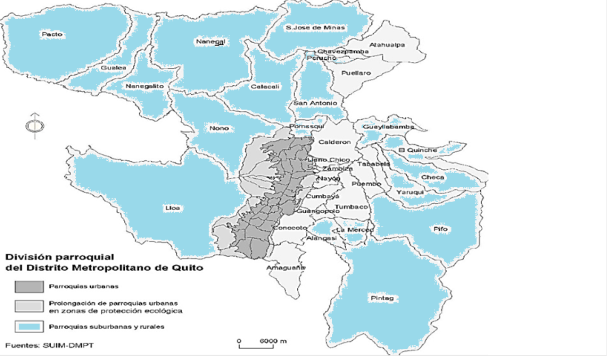

Slide 18
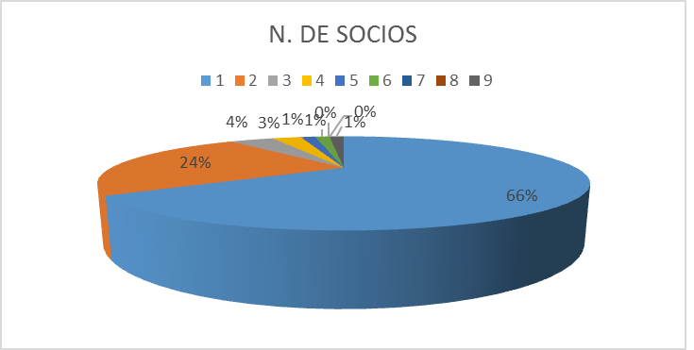
NUMERO DE SOCIOS
RANGO SOCIOS |  | N. DE CAJAS | % | TOTAL SOCIOS
5 | 27 | 50 | 66% | 851
27 | 49 | 18 | 24% | 691
49 | 71 | 3 | 4% | 171
71 | 93 | 2 | 3% | 165
93 | 115 | 1 | 1% | 93
115 | 137 | 1 | 1% | 125
137 | 159 | 0 | 0% | 0
159 | 181 | 0 | 0% | 0
181 | 203 | 1 | 1% | 200
 |  | TOTAL | 76 | 2.396

Slide 19

CAPITAL OPERATIVO
RANGO CAPITAL OPERATIVO |  | No. DE CAJAS | %
$ 450,00 | $ 34.564,41 | 57 | 75%
$ 34.564,41 | $ 68.678,81 | 11 | 15%
$ 68.678,81 | $102.793,22 | 7 | 9%
$273.365,24 | $307.479,65 | 1 | 1%
 |  | 76 | 100%

Slide 20

NUMERO DE CREDITOS ENTREGADOS
No. DE CAJAS | TOTAL CREDITOS ENTREGADOS | %
17 | 1000 | 22%
4 | 778 | 17%
7 | 708 | 15%
7 | 556 | 12%
4 | 509 | 11%
14 | 487 | 11%
21 | 247 | 5%
1 | 171 | 4%
1 | 132 | 3%
76 | 4588 | 100%

Slide 21

MONTO TOTAL DE CREDITOS ENTREGADOS
RANGO TOTAL DE CREDITOS ENTREGADOS |  | No. DE CAJAS | TOTAL DE CREDITOS | % | PROMEDIO
$ 200,00 | $ 41.322,90 | 49 | $753.873,89 | 18% | $ 15.385,18
$ 41.322,90 | $ 82.445,80 | 12 | $830.455,92 | 20% | $ 69.204,66
$ 82.445,80 | $ 123.568,71 | 4 | $401.334,80 | 10% | $100.333,70
$ 123.568,71 | $ 164.691,61 | 4 | $574.876,56 | 14% | $143.719,14
$ 164.691,61 | $ 205.814,51 | 4 | $740.401,15 | 18% | $185.100,29
$ 205.814,51 | $ 246.937,41 | 1 | $218.780,00 | 5% | $218.780,00
$ 246.937,41 | $ 288.060,31 | 0 |  | 0%
$ 288.060,31 | $ 329.183,22 | 1 | $314.612,49 | 7% | $314.612,49
$ 329.183,22 | $ 370.306,12 | 1 | $370.306,12 | 9% | $370.306,12
 |  | 76 | 4.204.640,93 | 100%

Slide 22
MUESTRA
Para determinar la muestra de nuestro proyecto se seleccionó las cajas comunales que tienen mayor número de créditos entregados durante el periodo 2011-2016, a continuación se indica como se calculo la muestra:
        27 cajas comunales representan el 82,670%
        49 cajas comunales representan el 17,330%

Slide 23
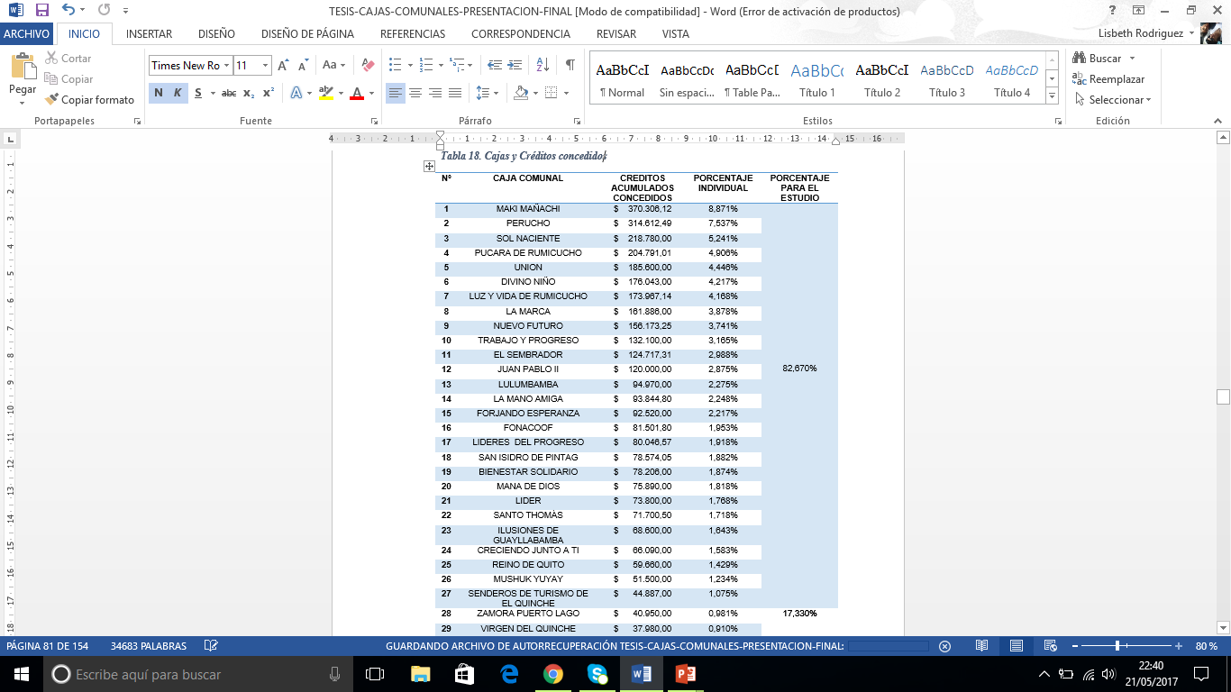

Slide 24
TOTAL DE CRÉDITOS OTORGADOS
No. DE CAJAS | TOTAL DE CREDITOS | %
12 | $ 830.455,92 | 20% | 82,67% 27 CAJAS
4 | $ 401.334,80 | 10%
4 | $ 574.876,56 | 14%
4 | $ 740.401,15 | 18%
1 | $ 218.780,00 | 5%
0 |  | 0%
1 | $ 314.612,49 | 8%
1 | $ 370.306,12 | 9%
49 | $ 723.373,89 | 17% | 17,33% 49 CAJAS
76 | $4.174.140,93 | 100% | 100%
3,450.767,04

Slide 25

CAPITULO 4
ANÁLISIS DE
RESULTADOS

Slide 26
Pregunta 1
¿Cuenta con un manual de políticas de crédito y cobranzas?

Slide 27
Pregunta 2
¿Cuenta con un manual de procedimientos de crédito y cobranzas?

Slide 28
Pregunta 3
¿Considera usted necesario actualizar – disponer de los manuales antes mencionados en función de mejorar los procesos?

Slide 29
Pregunta 4
¿Tiene establecido un proceso para otorgar un crédito? ¿Cuál es?

Slide 30
Pregunta 5
¿Existe un responsable de visitar al socio antes de otorgar un crédito?

Slide 31
Pregunta 6
¿Se verifica la información presentada en la solicitud de crédito?

Slide 32
Pregunta 7
¿Verifican si el solicitante tiene antecedentes crediticios satisfactorios?

Slide 33
Pregunta 8
¿Qué variables utilizan para analizar un crédito?
Garantías
Antecedentes crediticios
Monto de aportaciones

Slide 34
Pregunta 9
¿Tiene establecido un proceso para aprobar un crédito? ¿Cuál es?

Slide 35
Pregunta 10
¿La institución cuenta con niveles de aprobación para el otorgamiento de un crédito? ¿Quién aprueba?

Slide 36
Pregunta 11
¿Cuál es el destino principal de los créditos financiados?
DESTINO DEL CRÉDITO | No. DE CAJAS | %
COMERCIO | 14 | 51,85
AGRÍCOLA Y PECUARIO | 7 | 25,93
CONSUMO | 4 | 14,81
CONSTRUCCIÓN | 2 | 7,41
TOTAL | 27 | 100,00

Slide 37
Pegunta 12
¿A qué tasa de interés mensual se otorga un crédito?
Las condiciones de crédito de cada caja comunal son diferentes, por lo que no se puede estandarizar la tasa de interés a la cual se otorga un crédito, sin embargo de acuerdo a la información obtenida a través de la encuesta aplicada al grupo de estudio, se puede determinar un rango que oscila entre el 1,5% y 2% mensual. Estas tasas de interés se implementan de acuerdo a las necesidades de cada caja comunal.

Slide 38
Pregunta 13
¿A qué plazo generalmente se otorgan los créditos?
PLAZO DE OTORGACIÓN DE CRÉDITO | # CAJAS | %
1 – 3 meses | 1 | 3,70
3 – 6 meses | 1 | 3,70
6 – 12 meses | 23 | 85,19
Mayor a 1 año | 2 | 7,41
TOTAL | 27 | 100,00

Slide 39
Pregunta 14
¿Solicitan una garantía para los créditos concedidos?

Slide 40
Pregunta 15
¿Qué documentos se firma como garantía de los créditos?

Slide 41
Pregunta 16
¿Cuál es procedimiento para el desembolso del crédito?
Al igual que el proceso de aprobación de crédito, el proceso para el desembolso también difiere entre cada caja comunal, pero con la información obtenida se puede generalizar el proceso en las siguientes actividades:
Comunicación con el socio solicitantes
Firma de documentación
Entrega el dinero en efectivo

Slide 42
Pegunta 17
¿Se entrega al socio una tabla de amortización?

Slide 43
Pregunta 18
¿Cuáles son las tasas de mora o multas que se cobra cuando no se cancela a tiempo la cuota?
Las formas en las cuales se castiga la morosidad en las cajas comunales,
Primero no contempla ningún tipo de multa o recargo por la morosidad contemplando que la función de la caja comunal tiene una misión solidaria;
La otra forma es el cobro de un recargo del 3% mensual por concepto de interés por mora.
Otra forma de castigo más común entre las cajas es el cobro de un valor adicional por conceptos de multas por pagos tardíos que varía entre 1 y 5 USD semanales.

Slide 44
Pregunta 19
¿Dispone de un comprobante que sustente el desembolso realizado a los prestamistas? ¿Cuál es?

Slide 45
Pregunta 20:
¿Lleva controles sobre los cobros efectuados? ¿Cuál es?
Existen 3 formas de control de cobros:
Anexo de cartera
Anexo de préstamos y cobros
Registro de cobro de crédito

Slide 46
Pregunta 21
¿Actualmente existe morosidad en la caja? ¿Qué valor?

Slide 47
Pregunta 22
¿Cuáles son las principales causas de la morosidad?
CAUSA | No. DE CAJAS | %
INESTABILIDAD DEL COMERCIO | 14 | 51,85
DESEMPLEO | 6 | 22,22
IMPACTOS NATURALES | 7 | 25,93
TOTAL | 27 | 100,00

Slide 48
Pregunta 23
¿Cuál es el tiempo de retraso que han presentado los socios en los pagos de sus créditos?

Slide 49
Pregunta 24
¿Existe un monitoreo de la cartera en mora?

Slide 50
Pregunta 25
¿Cuentan con un reporte que detalle el comportamiento de la cartera?

Slide 51
Pregunta 26
¿Qué medidas toman para recuperar la cartera?
Las medidas varían entre cada caja comunal, generalmente estos se sustentan en el siguiente proceso:
Comunicación con el socio para la cancelación inmediata
Planificación con el socio para el pronto pago
Reestructuración de los pagos a una mayor tasa de interes

Slide 52
Pregunta 27
¿Cada qué periodo se presentan informes a los socios para presentar la situación financiera?

Slide 53
INDICADOR DE MOROSIDAD POR CAJA COMUNAL
INDICADOR DE MOROSIDA POR CAJA COMUNAL A DICIEMBRE 2016
_{CAJA} | _{CARTERA TOTAL} | _{CARTERA VENCIDA} | _{CARERA POR VENCER} | _{INDICE DE MOROSIDAD}
_{Pucara de Rumicucho} | _{$ 43.948,00} | _{$ -} | _{$ 43.948,00} | _{0,00%}
_{Bienestar solidario} | _{$ 25.065,00} | _{$ -} | _{$ 25.065,00} | _{0,00%}
_{Creciendo Junto a ti} | _{$ 20.096,29} | _{$ -} | _{$ 20.096,29} | _{0,00%}
_{Juan Pablo II} | _{$ 128.204,16} | _{$ -} | _{$ 128.204,16} | _{0,00%}
_{Lider} | _{$ 65.720,00} | _{$ 870,00} | _{$ 64.850,00} | _{1,30%}
_{Divino niño} | _{$ 32.678,42} | _{$ 500,00} | _{$ 32.178,42} | _{1,50%}
_{Luz y Vida de Rumicucho} | _{$ 44.917,51} | _{$ 700,00} | _{$ 44.217,51} | _{1,60%}
_{Union} | _{$ 78.000,00} | _{$ 1.350,00} | _{$ 76.650,00} | _{1,70%}
_{La mano amiga} | _{$ 76.895,00} | _{$ 1.420,00} | _{$ 75.475,00} | _{1,80%}
_{Santo Thomas} | _{$ 108.954,13} | _{$ 2.301,21} | _{$ 106.652,92} | _{2,10%}
_{La Marca} | _{$ 28.282,40} | _{$ 600,00} | _{$ 27.682,40} | _{2,10%}
_{Lideres del progreso} | _{$ 65.320,00} | _{$ 1.500,00} | _{$ 63.820,00} | _{2,30%}
_{Lulubamba} | _{$ 34.752,57} | _{$ 950,00} | _{$ 33.802,57} | _{2,70%}
_{Mana de Dios} | _{$ 69.890,00} | _{$ 2.000,00} | _{$ 67.890,00} | _{2,90%}
_{Mushuk Yuyay} | _{$ 34.800,00} | _{$ 1.320,00} | _{$ 33.480,00} | _{3,80%}
_{Perucho} | _{$ 104.688,42} | _{$ 4.342,36} | _{$ 100.346,06} | _{4,10%}

Slide 54
_{Forjando esperanza} | _{$ 11.885,00} | _{$ 500,00} | _{$ 11.385,00} | _{4,20%}
_{Ilusones de Guayabamba} | _{$ 47.964,40} | _{$ 2.345,69} | _{$ 45.618,71} | _{4,90%}
_{Sol Naciente} | _{$ 62.450,00} | _{$ 3.250,00} | _{$ 59.200,00} | _{5,20%}
_{San isidro de Pintag} | _{$ 46.312,05} | _{$ 2.565,76} | _{$ 43.746,29} | _{5,50%}
_{Fonacoof} | _{$ 76.250,00} | _{$ 4.350,00} | _{$ 71.900,00} | _{5,70%}
_{Senderos de turismo de quinche} | _{$ 27.421,00} | _{$ 1.850,00} | _{$ 25.571,00} | _{6,70%}
_{El Sembrador} | _{$ 86.290,00} | _{$ 6.490,00} | _{$ 79.800,00} | _{7,50%}
_{Reino de quito} | _{$ 12.560,00} | _{$ 1.130,40} | _{$ 11.429,60} | _{9,00%}
_{Trabajo y Progreso} | _{$ 79.933,75} | _{$ 10.849,21} | _{$ 69.084,54} | _{13,60%}
_{Nuevo Futuro} | _{$ 42.369,69} | _{$ 6.500,00} | _{$ 35.869,69} | _{15,30%}
_{Maki Mañachi} | _{$ 124.900,00} | _{$ 24.050,73} | _{$ 100.849,27} | _{19,30%}
_{TOTAL} | _{$ 1.580.547,79} | _{$ 81.735,36} | _{$ 1.498.812,43} | _{4,60%}

Slide 55
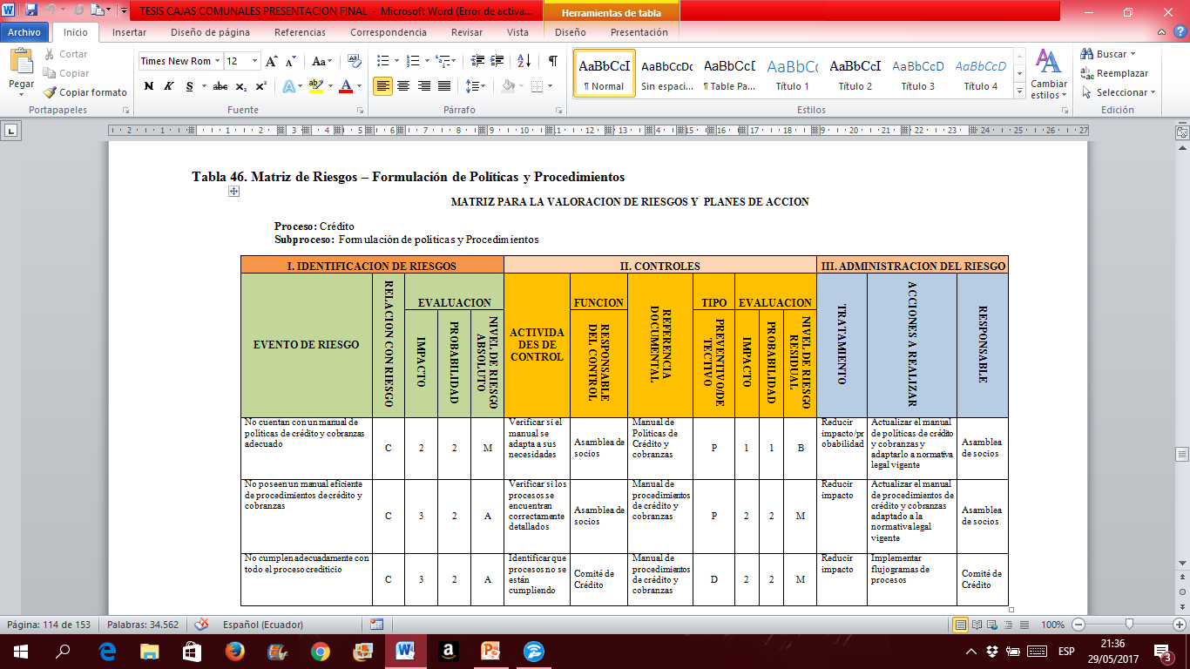

Slide 56
PRINCIPALES RIESGOS ENCONTRADOS
CODIGO | RIESGO | IMPACTO | PROBABILIDAD | TIPO DE ANTENCION
PROCESO: CREDITICIO
R2 | No poseen un manual eficiente de procedimientos de crédito y cobranzas | 3 | 2 | Atención Inmediata
R3 | No cumplen adecuadamente con todo el proceso crediticio | 3 | 2 | Atención Inmediata
SUBPROCESO: EVALUACION
R6 | No se evalúa la capacidad de pago | 3 | 2 | Atención Inmediata
SUBPROCESO: APROBACION
R10 | No posee un documento respaldo de aprobación del crédito | 3 | 2 | Atención Inmediata
SUBPROCESO: DESEMBOLSO
R13 | No registran inmediatamente los asientos contables | 3 | 2 | Atención Inmediata
SUBPROCESO: ADMINISTRACION
R22 | No se presentan de manera oportuna informes financieros | 3 | 3 | Atención Inmediata
SUBPROCESO: RECUPERACION DE CARTERA
R15 | Se cobran de multas que no están contempladas en la ley | 3 | 2 | Atención Inmediata
R16 | No cuenta con una etapa preventiva en el vencimiento de un crédito | 3 | 2 | Atención Inmediata
R17 | No tienen un eficiente proceso para la recuperación de la cartera | 3 | 2 | Atención Inmediata
R18 | No tiene medidas eficientes para la recuperación de cartera | 2 | 3 | Atención Inmediata

Slide 57
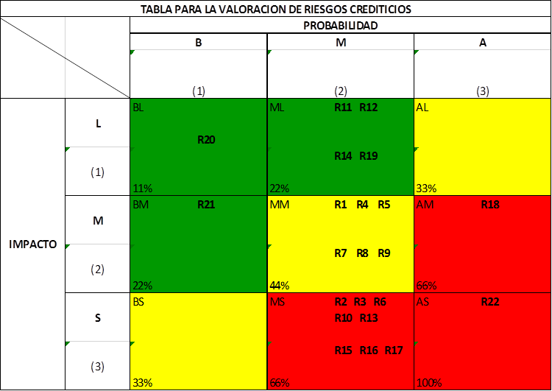

Slide 58
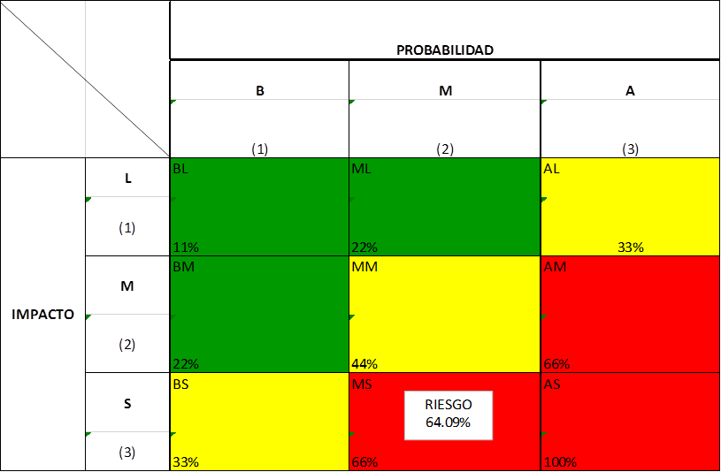
Evaluación de Riesgos
CALIFICACIÓN TOTAL: | CT = | 79
PONDERACION TOTAL | PT= | 220
NIVEL DE CONFIANZA: NC=CT/PT x 100 | NC= | 35,91%
NIVEL DE RIESGO INHERENTE: RI= 100% - NC% | RI= | 64,09%

Slide 59

CAPITULO V
PROPUESTA

Slide 60
MANUAL DE POLÍTICAS
Tipos de Crédito
a. Microcrédito Minorista. Operaciones otorgadas a solicitantes de crédito cuyo saldo adeudado en microcréditos a la caja comunal, sea menor o igual a USD 1.000, incluyendo el monto de la operación solicitada.
Requisitos
Edad mínima: 21 años. Edad máxima: 70 años.
b. Microcrédito de Acumulación Simple.- Operaciones otorgadas a solicitantes de crédito cuyo saldo adeudado en microcréditos a la entidad del sistema financiero sea superior a USD 1.000 y hasta USD 10.000, incluyendo el monto de la operación solicitada.
Antigüedad mínimo de 1 año del negocio.
Ser socio activo de la caja comunal
Residir en la parroquia más de 2 años.
Original y copia de la cédula de identidad.
Original y copia de un pago de servicio básico
Montos de Crédito

Slide 61
Plazos
Garantías
Tasas de Interés
Garantía Solidaria del Grupo
Ahorros
Pagare Solidario o Letra de cambio

Slide 62
MANUAL DE PROCESOS
Origen del crédito
El socio debe llenar una solicitud de crédito, anexando copia de la cedula, papeleta de votación y copia de un recibo de servicios básicos del domicilio o negocio
Negociación
Tipo, plazo
Forma de pago
Garantías
Propósito del crédito, Verificar la solicitud de crédito, antecedentes crediticios, voluntad de pago, capacidad de pago
Evaluación

Slide 63
APROBACIÓN
Presidente
Comité de crédito
DESEMBOLSO
Formas de desembolso: EFECTIVO
Registro contable de la transacción realizada.
Seguimiento del crédito, Control de pagos
ADMINISTRACIÓN
Preventiva
RECUPERACIÓN
Administrativa
Judicial
Pre-jurídica

Slide 64
CONCLUSIONES
Se comprueba la hipótesis porque al no haber una adecuada administración las cajas comunales presentan varios riesgos que ponen en peligro su estabilidad
Riesgo en el proceso crediticio obtiene un 64,09% es decir es un Riego MS con una probabilidad de ocurrencia media y con un impacto significativo
Se pudo determinar que las cajas registran un nivel de morosidad en promedio del 5% a Diciembre de 2016
Es importante mencionar el aporte significativo que hacen las cajas comunales al desarrollo de las comunidades

Slide 65
El 37% de cajas que no se aseguran con la verificación de la información presentada en la solicitud de crédito, además el 26% de las cajas no verifican si los solicitantes tienen buenos antecedentes crediticios.
Las cajas las Cajas comunales carecen de métodos que permitan evaluar la capacidad de pago que permita determinar la solvencia del deudor, voluntad de pago.
Y finalmente en la etapa de recuperación de la cartera aún existe un 8% que no realiza monitoreo de la cartera
El 74% de las cajas presenta informes los socios de manera trimestral

Slide 66
RECOMENDACIONES
Al GAD de Pichincha que adapten un manual de políticas y procedimientos de crédito y cobranzas estándar en el que establezcan los lineamientos que se deberán cumplir en función de la normativa legal vigente
Se recomienda que el tesorero lleve controles mensuales de los cobros efectuados
Es recomendable reducir el tiempo de presentación de informes financieros si es posible de manera mensual.
El desarrollo de esta investigación puede servir a la Universidad de las FFAA-ESPE para que se aplique en otras cajas de la provincia y del país para aportar al correcto funcionamiento de estas cajas y mejorar su gestión

Slide 67


